Slide 1


大地电磁基本原理与海上技术介绍
Magneto-Telluric （MT）
姜 峰
中国科学院南海海洋研究所，OMG构造与模拟研究组
2023-03-05

Slide 2
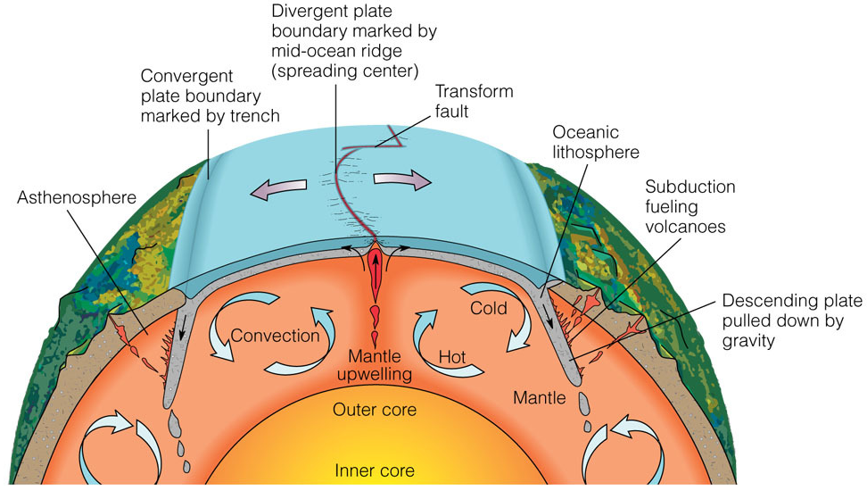
大地电磁法——壳幔电阻率结构
地球深部电阻率，与地球结构、成分、状态密切相关：
俯冲带灾害：火山、巨震、滑坡。
地球圈层水、碳等物质交换。
洋中脊结构及扩张机制。
陆缘伸展与岩浆活动。
岩石圈-软流圈性质。
……

Slide 3
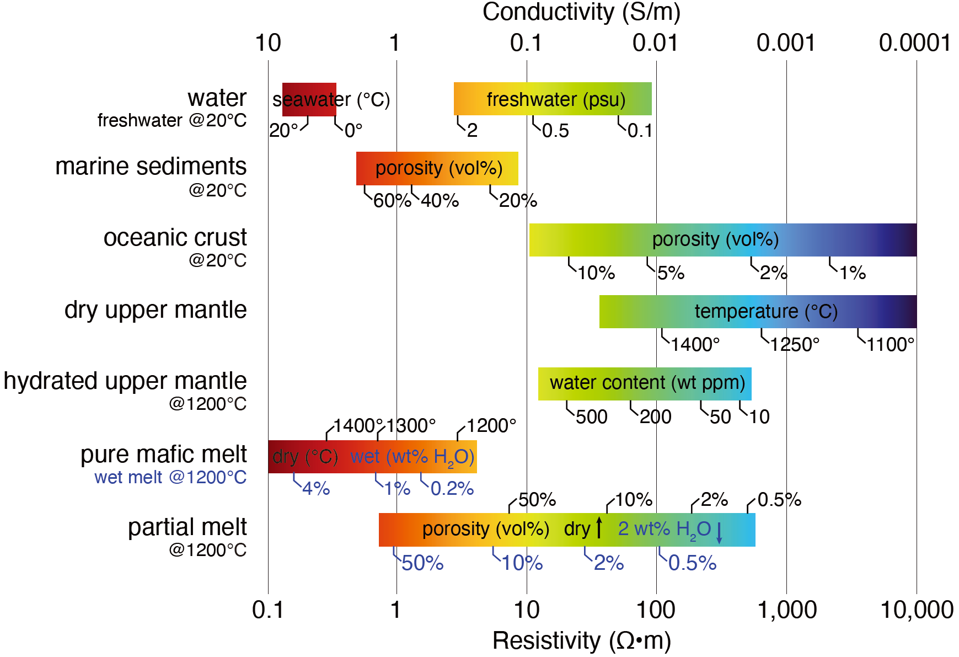
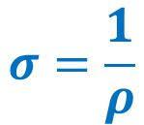
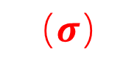
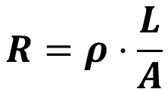

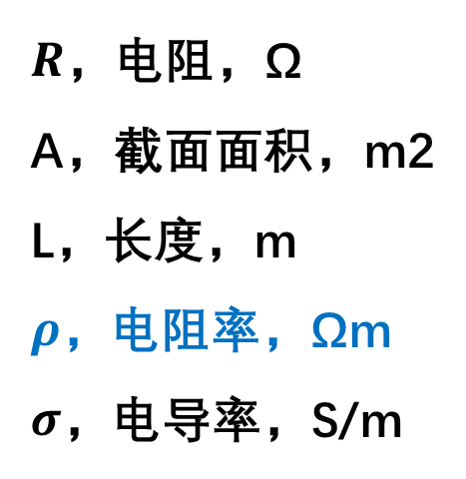
岩石电阻率（ρ）空间变化范围宽
地球岩石的电磁参数：介电常数ε、磁导率μ、电导率σ
$$R=ρ⋅\frac{L}{A}$$
电导率
$$（σ）$$
$$σ=\frac{1}{ρ}$$
$R\text{，}$电阻，Ω
A，截面面积，m2
L，长度，m
$ρ$，电阻率，Ωm
$σ$，电导率，S/m
电阻率
$$（ρ）$$
Naif et al., 2021AGU

Slide 4
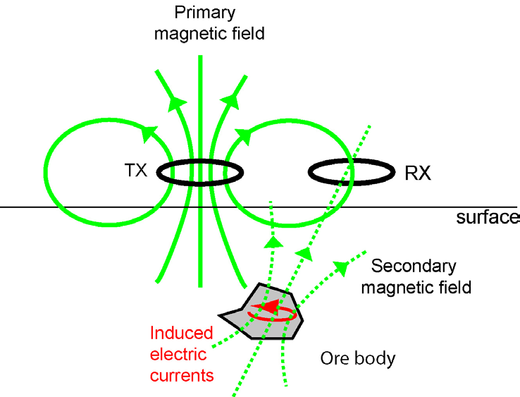
大地电磁法测量地球电阻率的原理
场源
地表响应
电阻率异常体
来自Martyn Unsworth, Phy 424 in UA, 2017

Slide 5
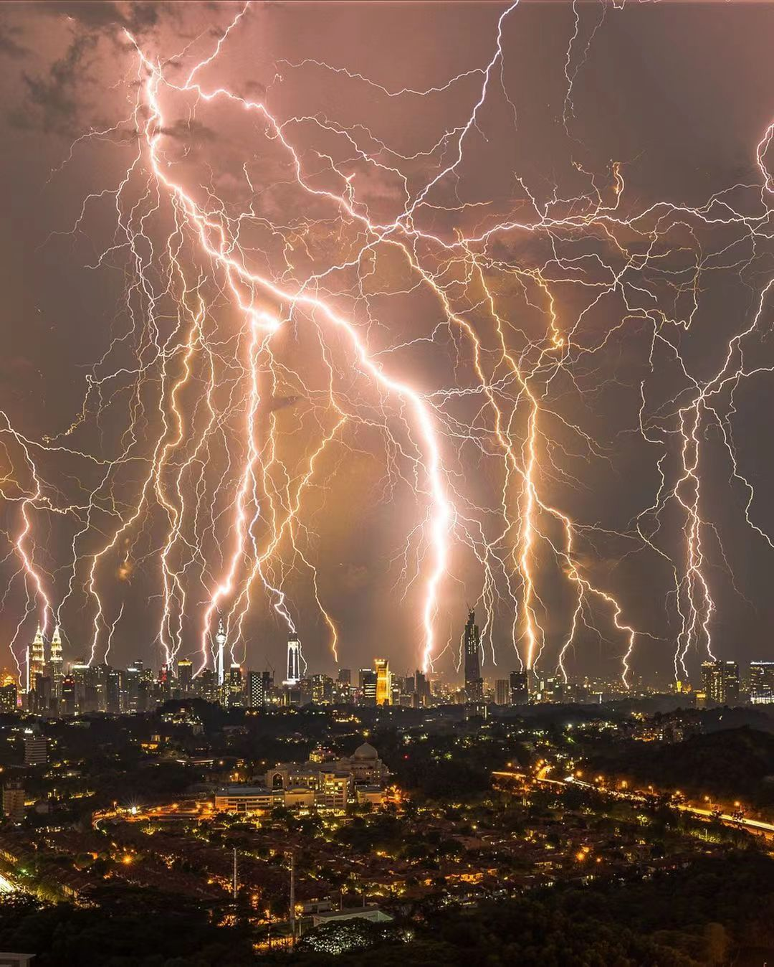
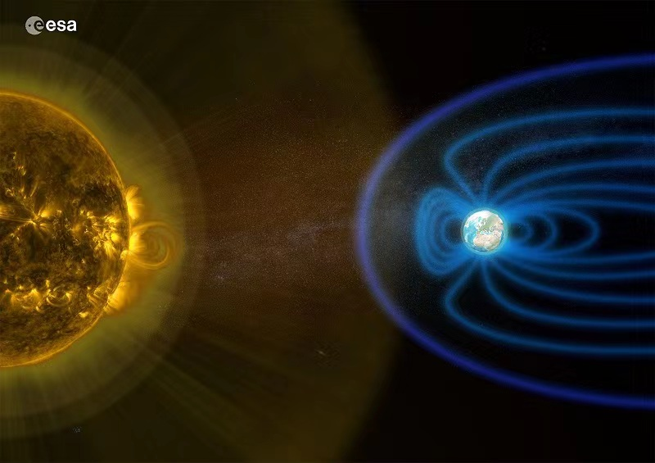
大地电磁法测量地球电阻率的原理
大地电磁场源：天然的时变电磁场
闪电（频率 > 1Hz）
磁层震荡（频率 < 1Hz）

Slide 6
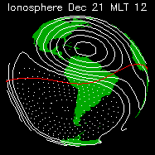
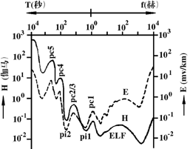
周期
频率
低信噪比频带
来自2015年北大电离层物理课件
石应俊，刘国栋等，大地电磁测深法教程，1985

Slide 7
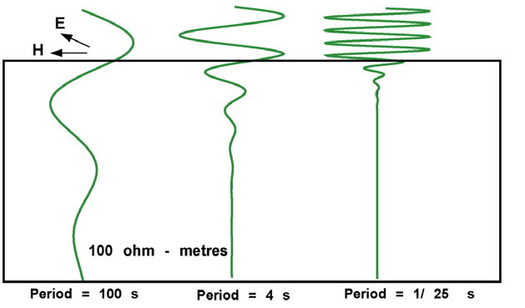
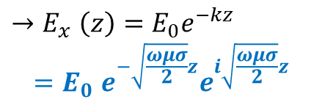


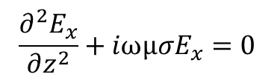
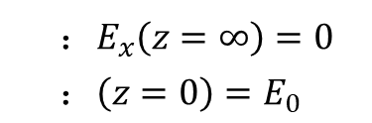
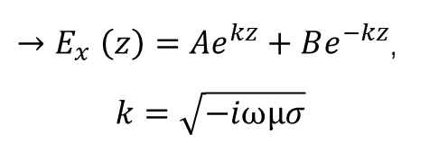
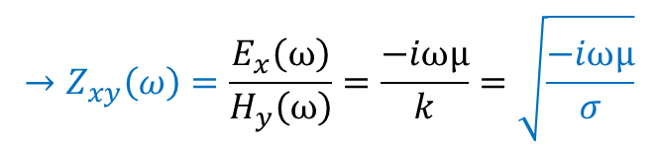

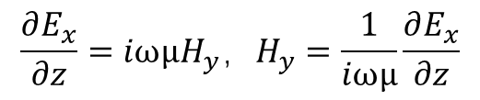
大地电磁法测量地球电阻率的原理
$均匀$空间：
大地电磁的特点：
$$\frac{∂^{2}E_{x}}{∂z^{2}}+iωμσE_{x}=0$$
天然时变均匀平面电磁波源。
地面
${→E}_{x}\left(z\right)=Ae^{kz}+Be^{−kz}$,
$k=\sqrt{−iωμσ}$
“频率越低探测深度越大”
x
x
z
$${：E}_{x}\left(z=∞\right)=0$$
$：\left(z=0\right)=$ $E_{0}$
大地电磁测深法方程组：
${→E}_{x}\left(z\right)=$ $E_{0}e^{−kz}$
$${=E}_{0}e^{−\sqrt{\frac{ωμσ}{2}}z}e^{i\sqrt{\frac{ωμσ}{2}}z}$$
Helmholtz方程：
$$∇×∇×E=iωμσE$$
来自Martyn Unsworth, Phy 424 in UA, 2017
$$\frac{∂E_{x}}{∂z}=iωμH_{y}，H_{y}=\frac{1}{iωμ}\frac{∂E_{x}}{∂z}$$
探测深度：几十米-几百公里
$$∇×∇×H=iωμσH$$
“大地电磁对高导体敏感”
$$→Z_{xy}\left(ω\right)=\frac{E_{x}\left(ω\right)}{H_{y}\left(ω\right)}=\frac{−iωμ}{k}=\sqrt{\frac{−iωμ}{σ}}$$
MT阻抗

Slide 8
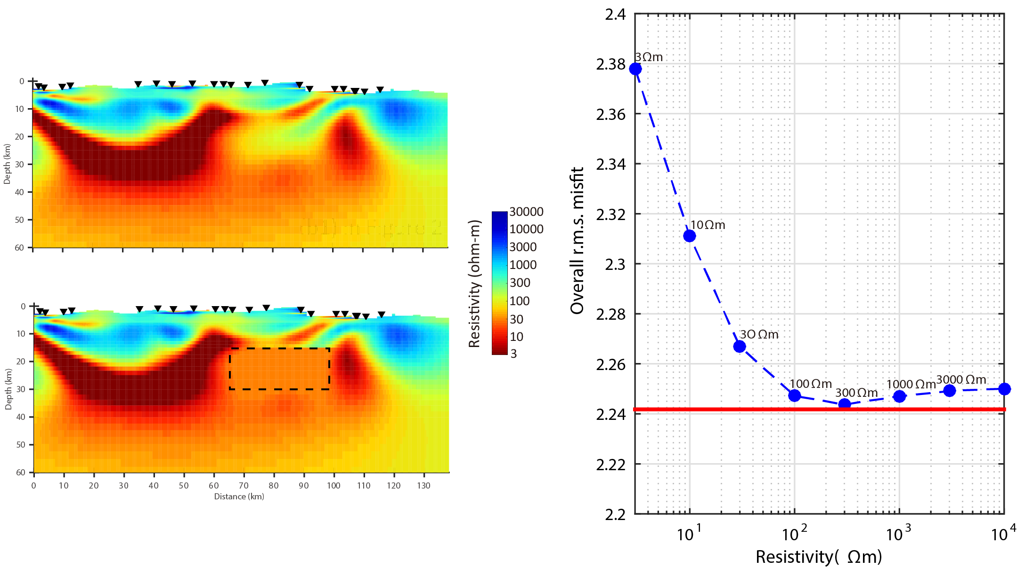
“大地电磁对高导体敏感”
Jiang, F，2019
Jiang, F., Chen, X.B., Unsworth, M., et al., 2022

Slide 9
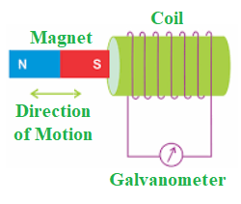
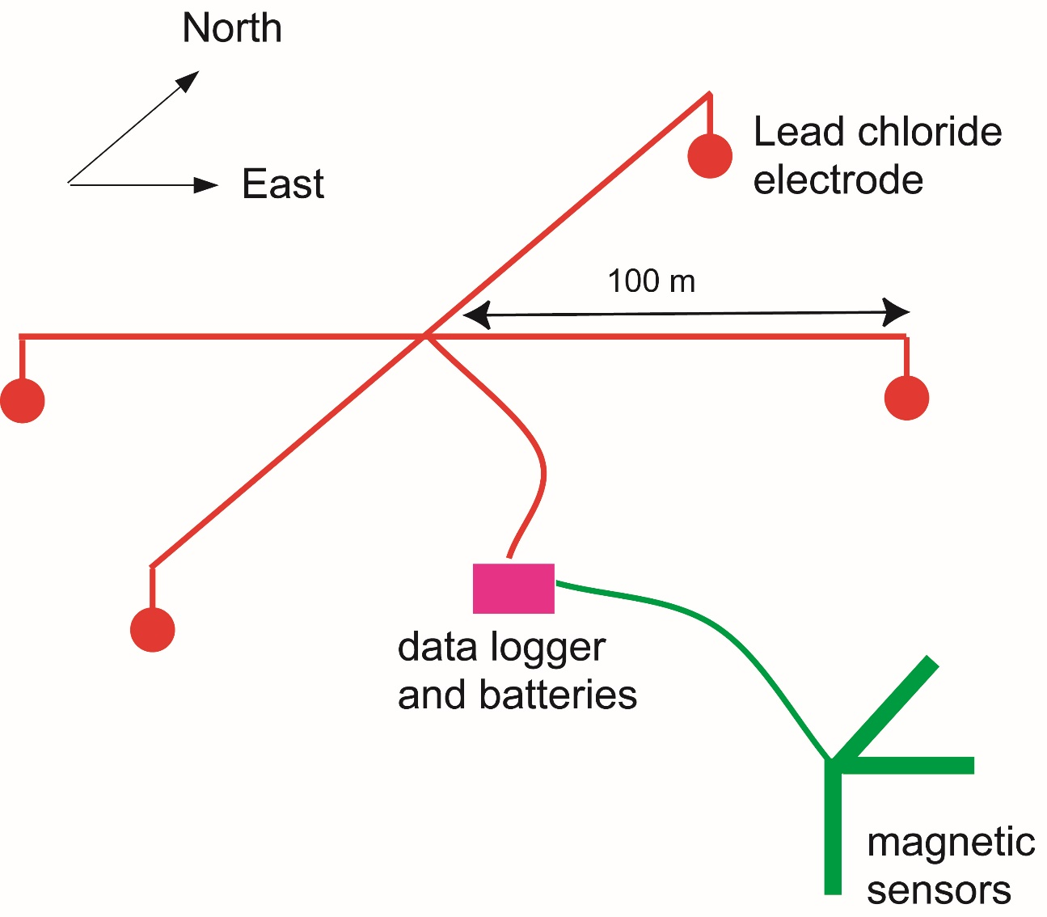
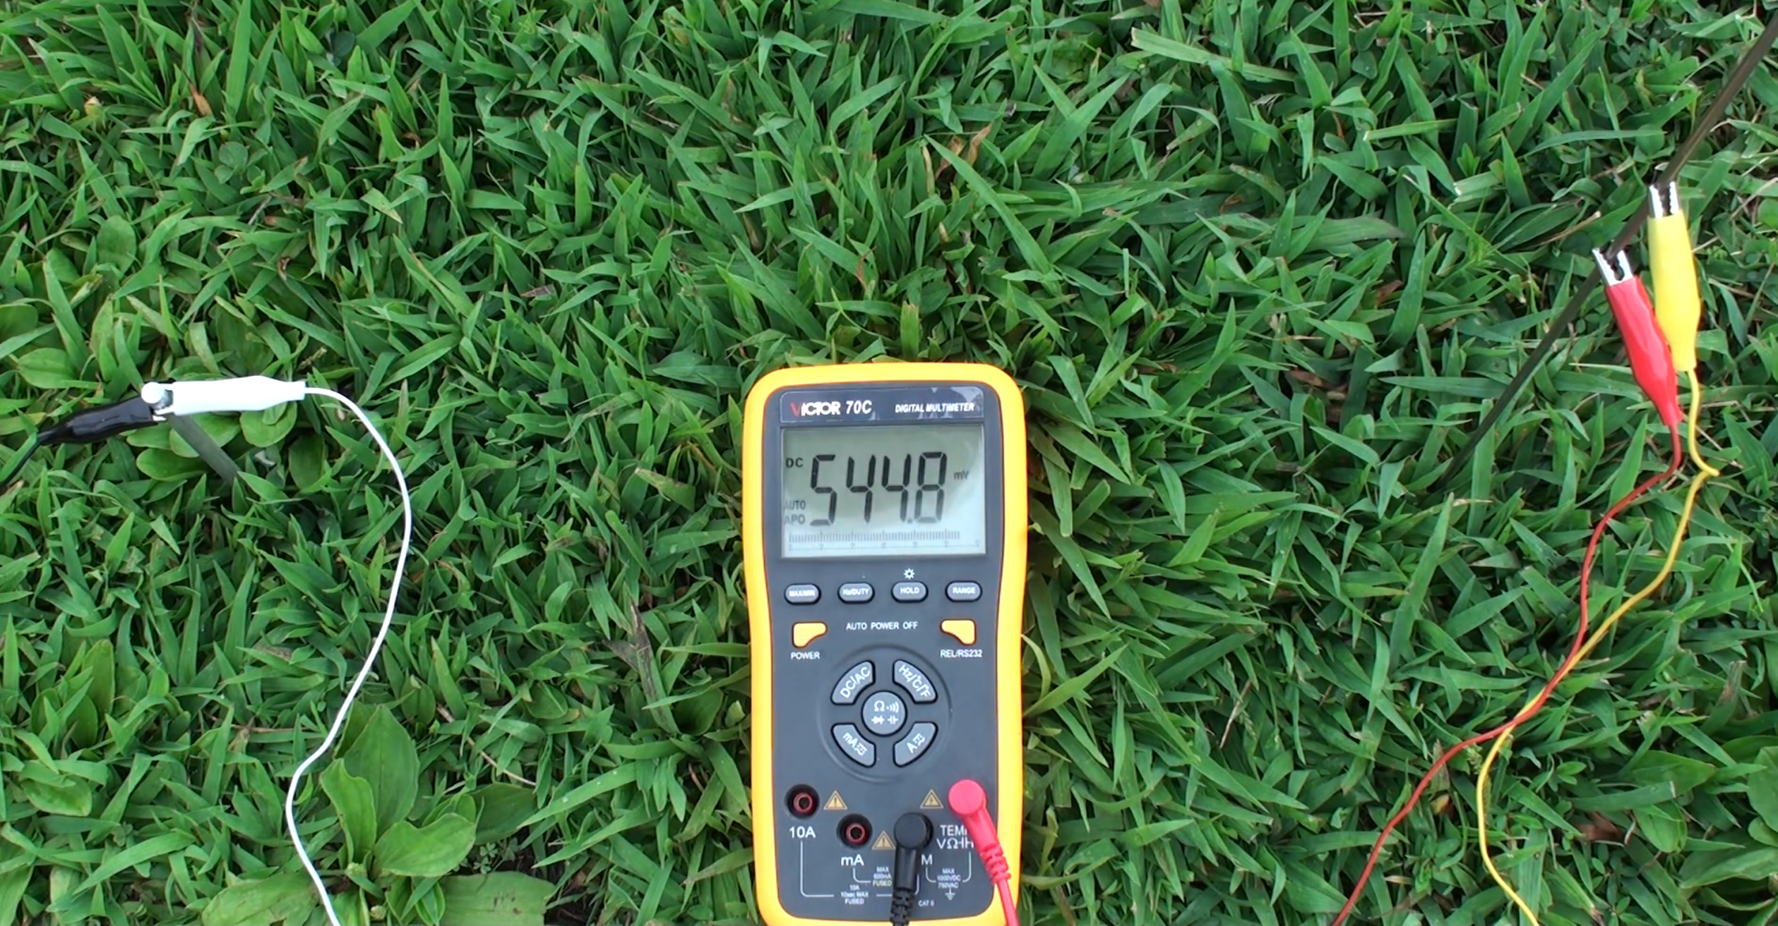
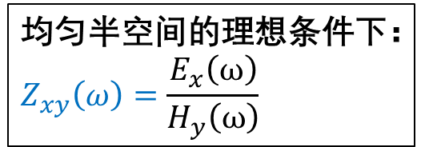
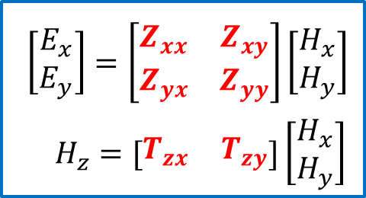
大地电磁法时间序列观测
阻抗
$\left[\begin{aligned}E_{x} \\ E_{y}\end{aligned}\right]=\left[\begin{matrix}Z_{xx} & Z_{xy} \\ Z_{yx} & Z_{yy}\end{matrix}\right]\left[\begin{aligned}H_{x} \\ H_{y}\end{aligned}\right]$
$H_{z}=[\begin{matrix}T_{zx} & T_{zy}\end{matrix}]\left[\begin{aligned}H_{x} \\ H_{y}\end{aligned}\right]$
磁通量变化产生感应电动势
均匀半空间的理想条件下：
$$Z_{xy}\left(ω\right)=\frac{E_{x}\left(ω\right)}{H_{y}\left(ω\right)}$$
倾子
离子导电转化为电子导电
场地：横向均匀介质

Slide 10
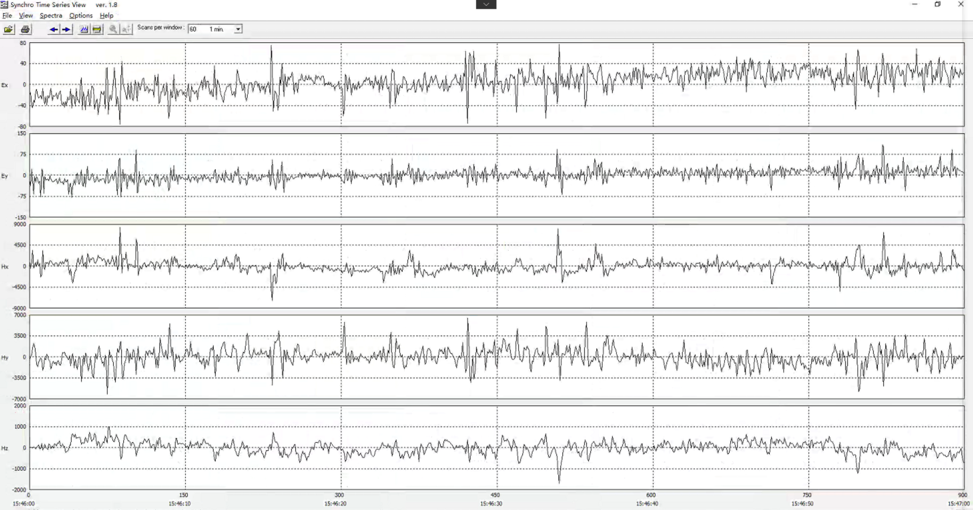
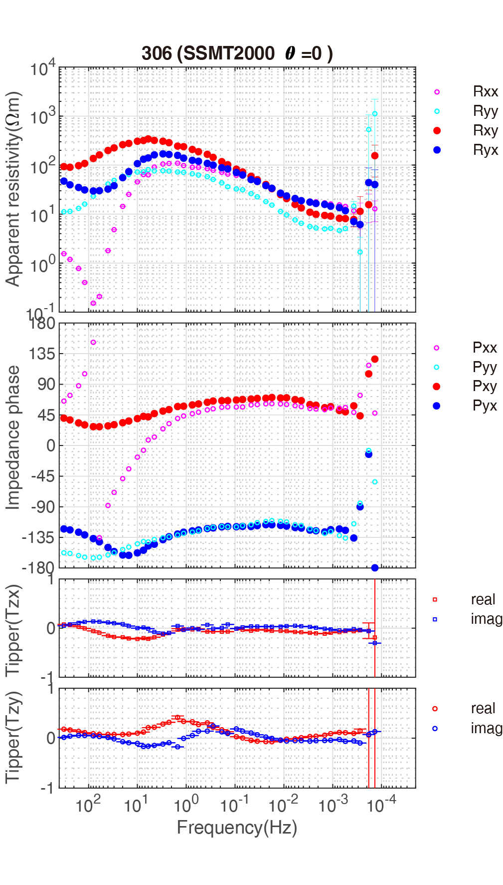
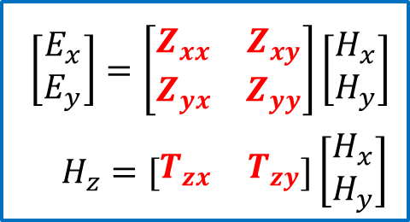
大地电磁法时间序列处理
$\left[\begin{aligned}E_{x} \\ E_{y}\end{aligned}\right]=\left[\begin{matrix}Z_{xx} & Z_{xy} \\ Z_{yx} & Z_{yy}\end{matrix}\right]\left[\begin{aligned}H_{x} \\ H_{y}\end{aligned}\right]$
$H_{z}=[\begin{matrix}T_{zx} & T_{zy}\end{matrix}]\left[\begin{aligned}H_{x} \\ H_{y}\end{aligned}\right]$
“大地电磁数据”
SigMT，https://github.com/jiangfcn/SigMT.git
Ajithabh, K.S., Patro, P.K., 2023. SigMT: An open-source Python package for magnetotelluric data processing. Computers & Geosciences, 171, 105270. https://doi.org/10.1016/j.cageo.2022.105270
https://github.com/jiangfcn/MT_ADU.git
razorback ，https://github.com/BRGM/razorback.git
Smaï, F., and Wawrzyniak, P., 2020. Razorback, an open source Python library for robust processing of magnetotelluric data. Frontiers in Earth Science. https://doi.org/10.3389/feart.2020.00296

Slide 11
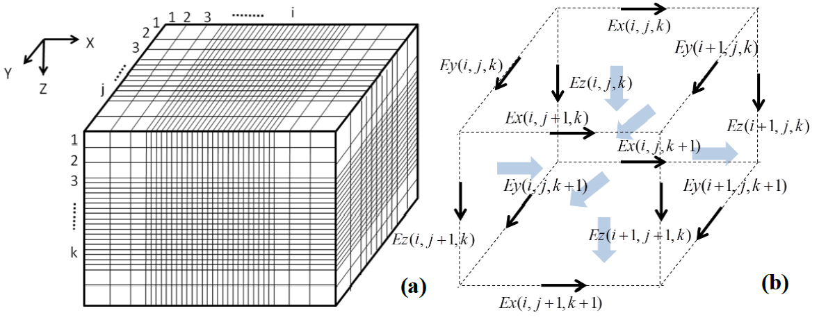

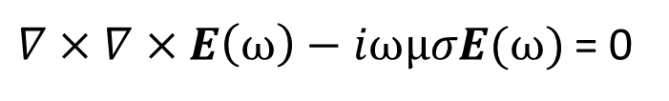
大地电磁法反演解释
正演方程：
$∇×∇×E\left(ω\right)−iωμσE(ω)$ = 0
离散
$$\text{K}\text{(}\text{x}\text{, }\text{y}\text{, }\text{z},ω,σ\text{) }\text{e} = b$$
反演目标函数：
阮帅，2020
$$Φ\left(m\right)={\left[d−F\left(m\right)\right]}^{T}{C_{d}}^{−1}\left[d−F\left(m\right)\right]+λ\left({\left.m−m_{ref}\right)}^{T}L^{T}L\left(m−m_{ref}\right)\right.$$
ModEM, Anna Kelbert et al., 2014, http://www.modem-geophysics.com/，
孔文新等，2021，各向异性。
FEMTIC, Yoshiya Usui，2021，https://github.com/yoshiya-usui/femtic.git
MARE2DEM, Kerry Key, 2011, https://mare2dem.bitbucket.io/master/index.html
MT-Pioneer, 陈小斌等，2004

Slide 12
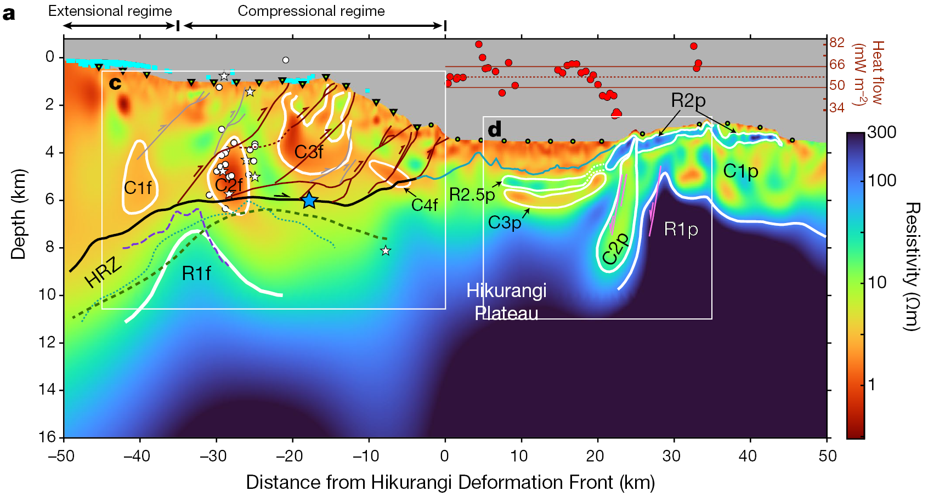
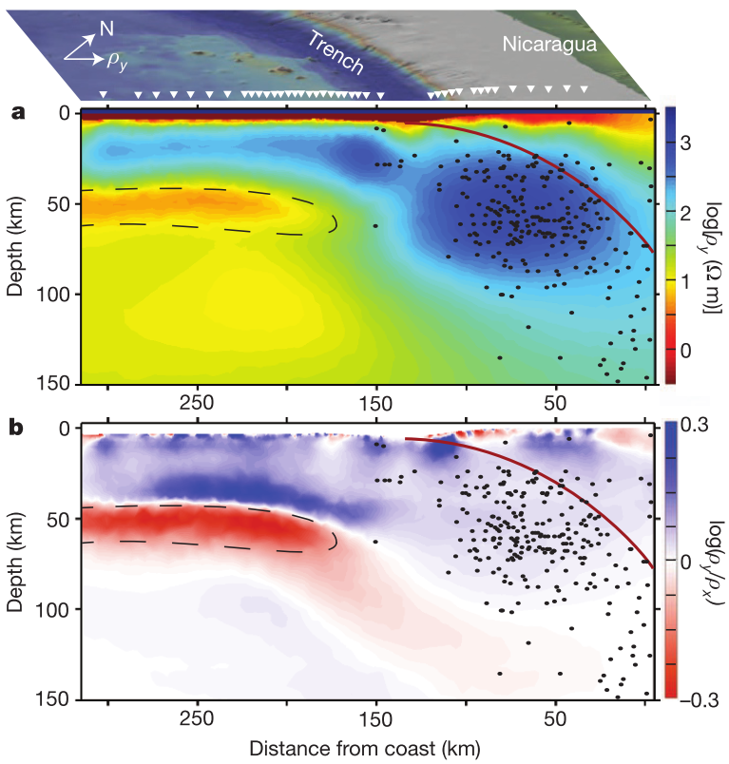
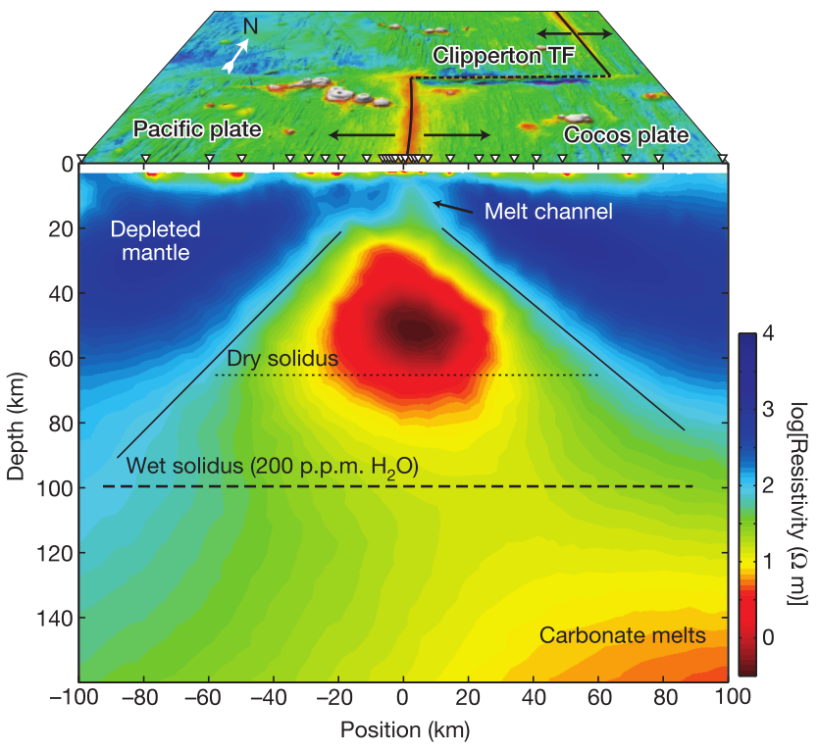
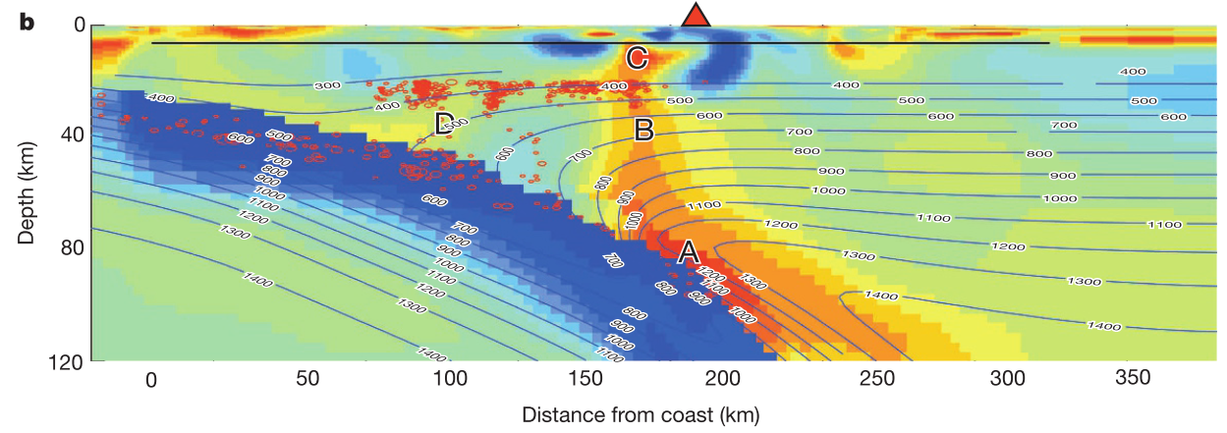
大地电磁法的应用：海洋
大洋LAB
Chesley et al., 2021
海山俯冲与流体
Naif et al., 2013
Key et al., 2013
俯冲带流体、地震、岛弧
McGary et al., 2014
洋中脊结构

Slide 13
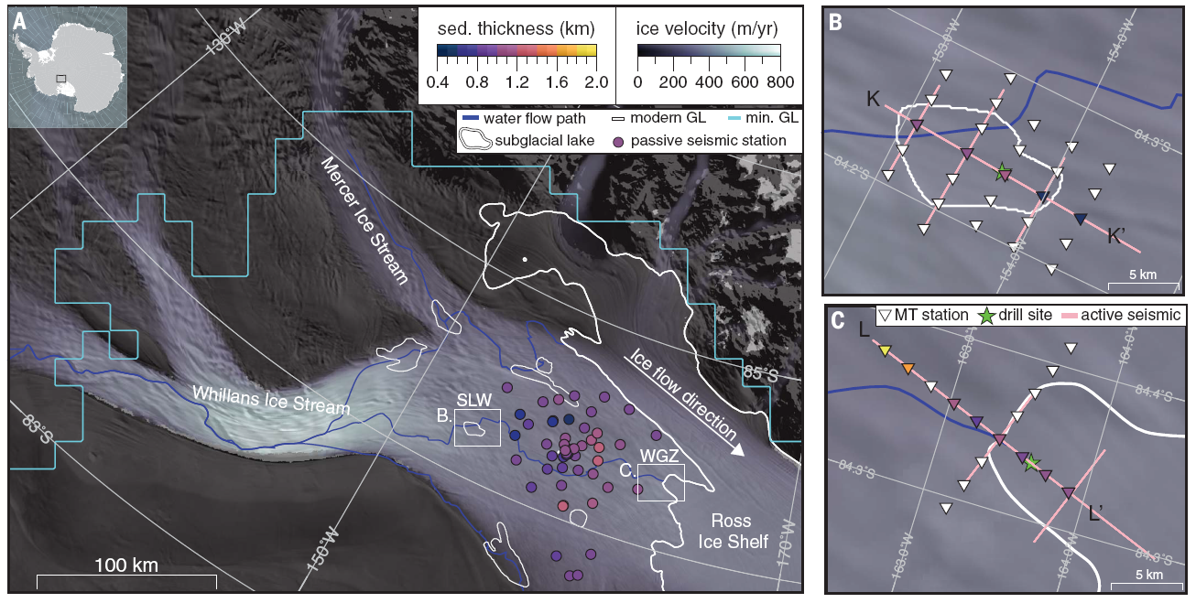
大地电磁法的应用：极地
大地电磁+主动源地震，发现在冰下沉积盆地内有巨厚的含水层。
Gustafson et al., 2022

Slide 14
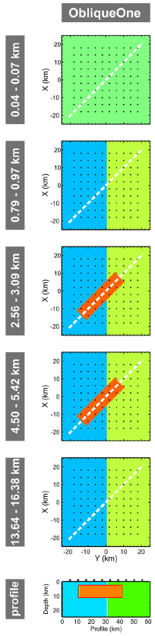
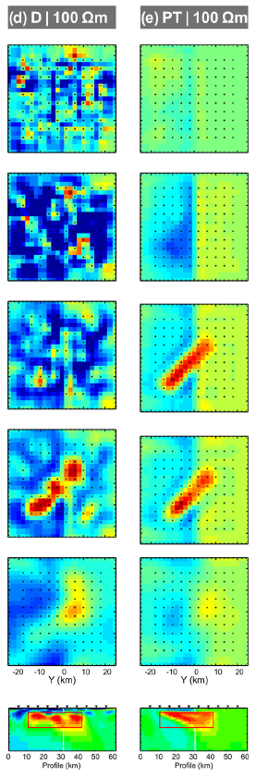
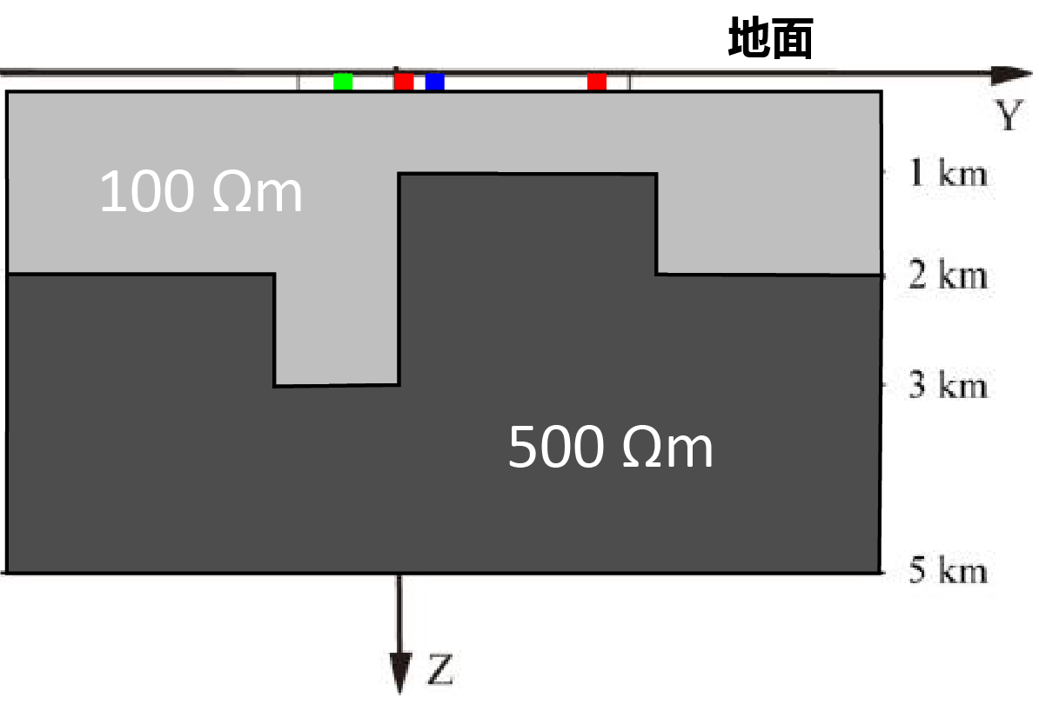
极地与海洋MT实际应用经验讨论
模型
畸变Z
1、阻抗畸变：
MTCODE, Darcy Cordell , Benjamin Lee, Martyn Unsworth https://github.com/jiangfcn/mtcode.git
MTpy，https://github.com/MTgeophysics/mtpy.git
MT-Pioneer, 陈小斌等，2004

Slide 15
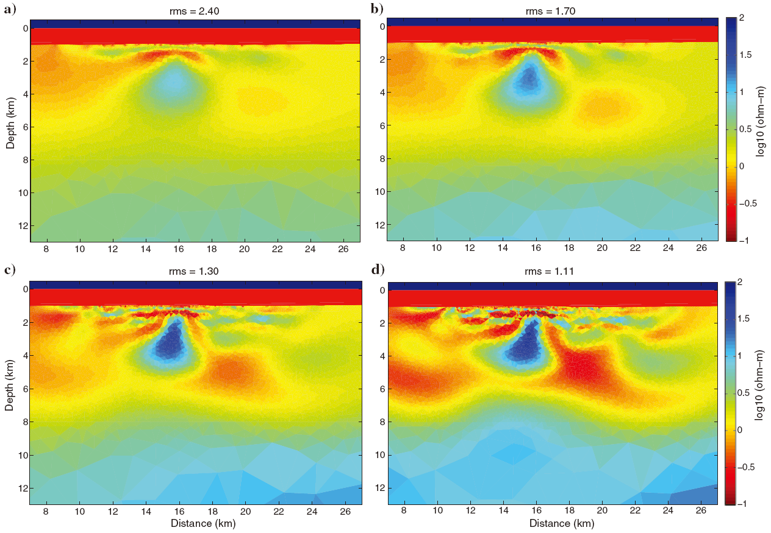
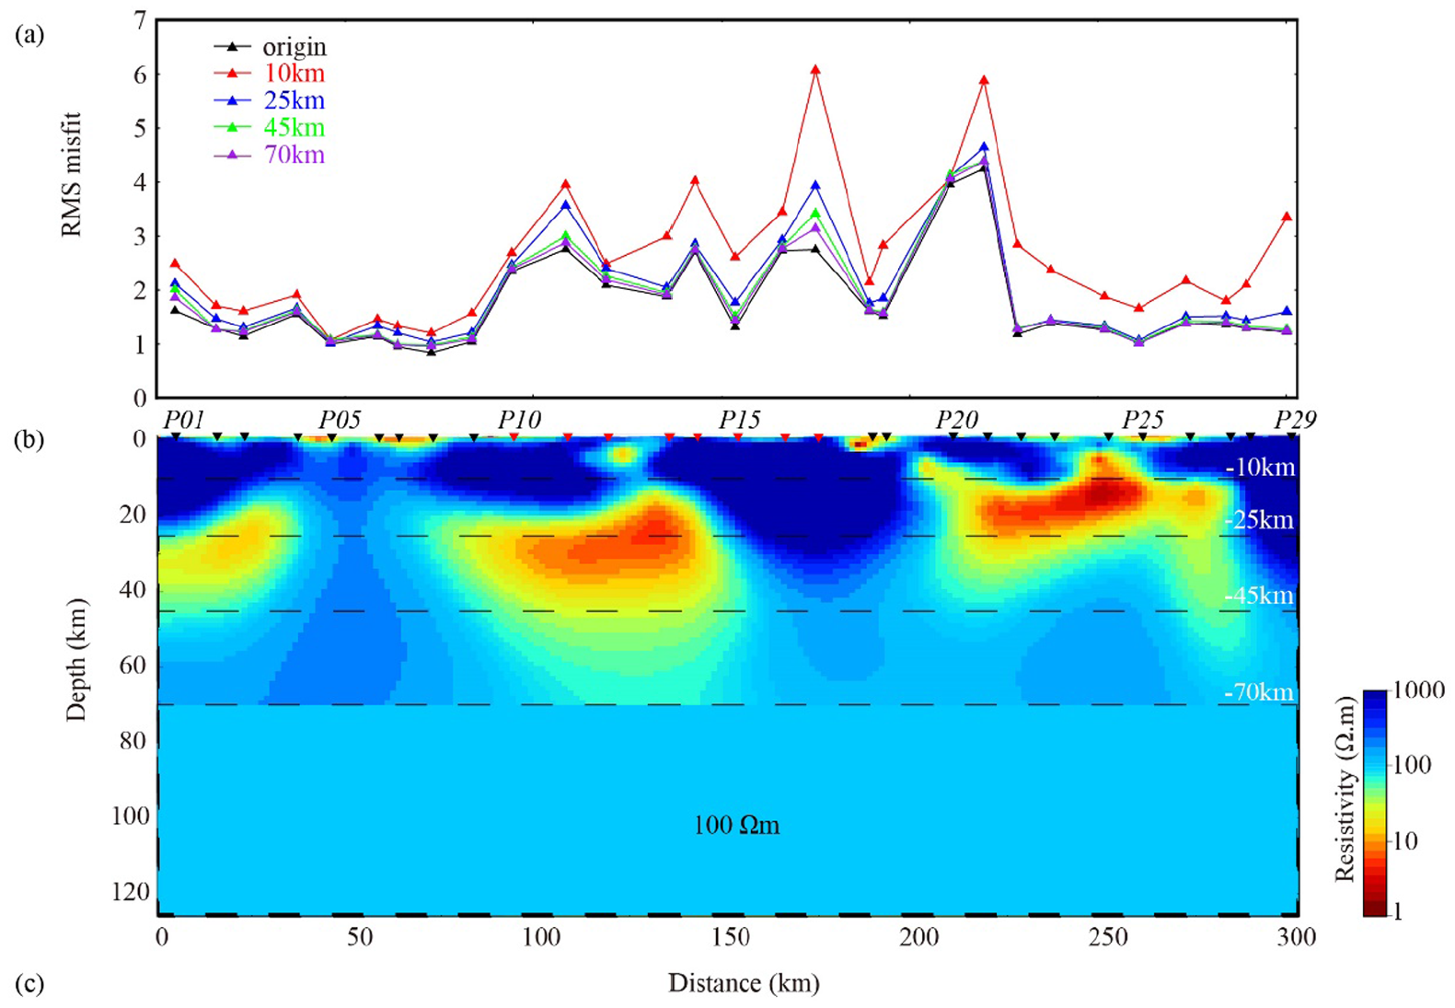
极地与海洋MT实际应用经验讨论
2、反演解释的非唯一性和模型可靠性分析：
Dong et al., 2023
Constable et al., 2015

Slide 16
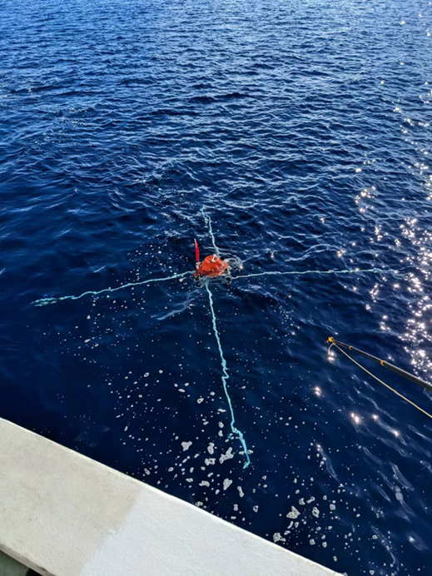
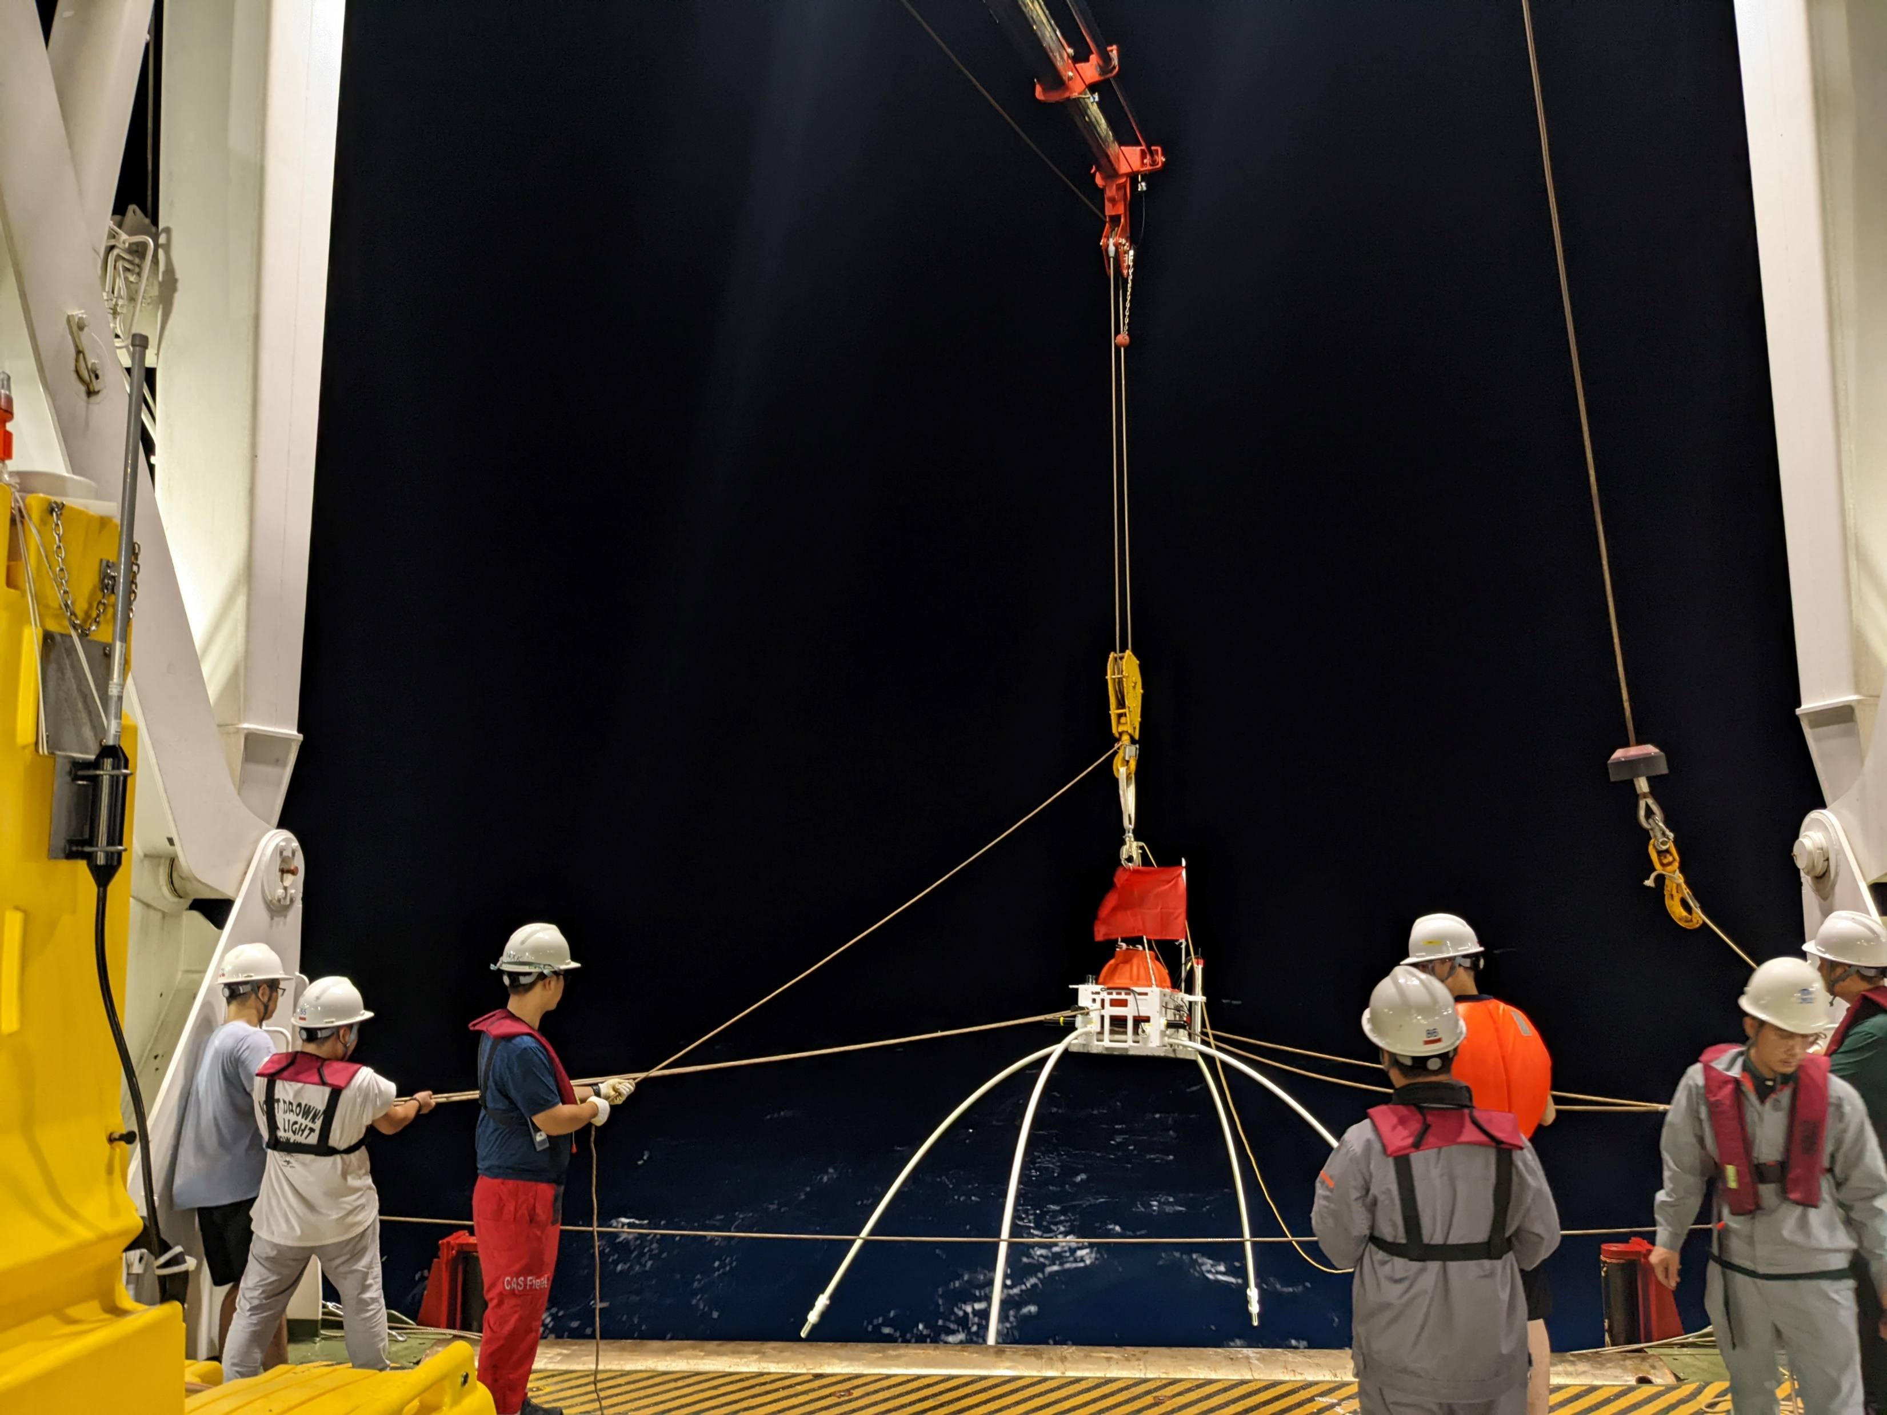
极地与海洋MT实际应用经验讨论
3、海洋大地电磁数据特征：
记录坐标位置可能与实际观测点具有一定的偏差。

Slide 17
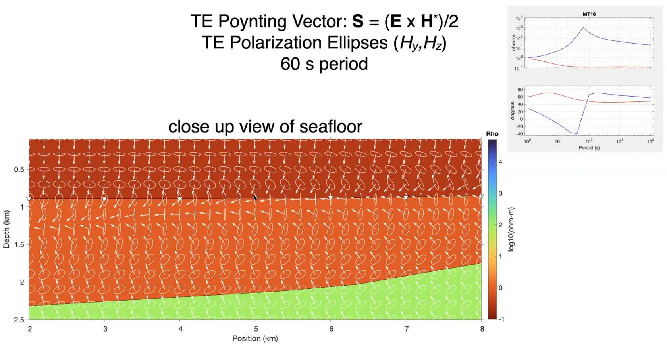
极地与海洋MT实际应用经验讨论
3、海洋大地电磁特征：
相位超象限频繁，视电阻率曲线有不光滑点。
Constable et al., 2009
Key and Constable, 2011
EMinar 1.24, 04/2021

Slide 18
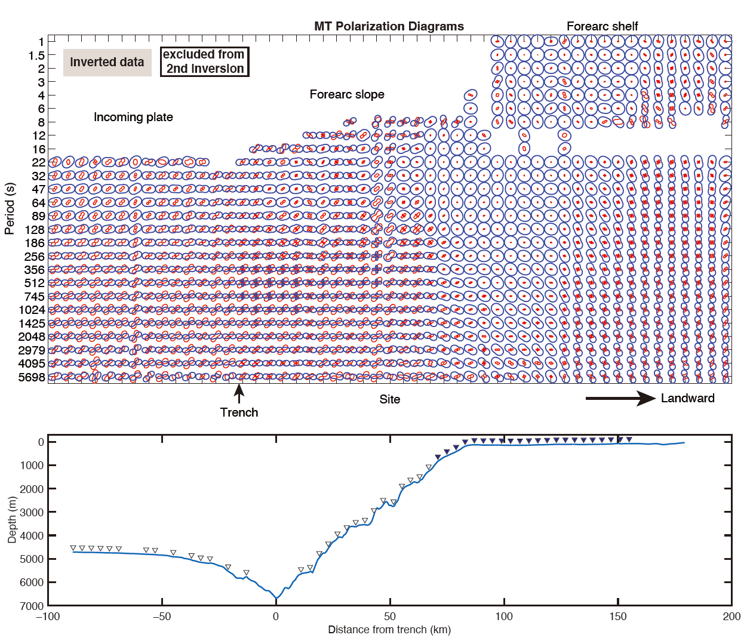
极地与海洋MT实际应用经验讨论
3、海洋大地电磁特征：
平行海沟的“电流通道”引起的非平面波强干扰源
Samer Naif, Yinchu Li, Kerry Key, et al., 2021 AGU

Slide 19
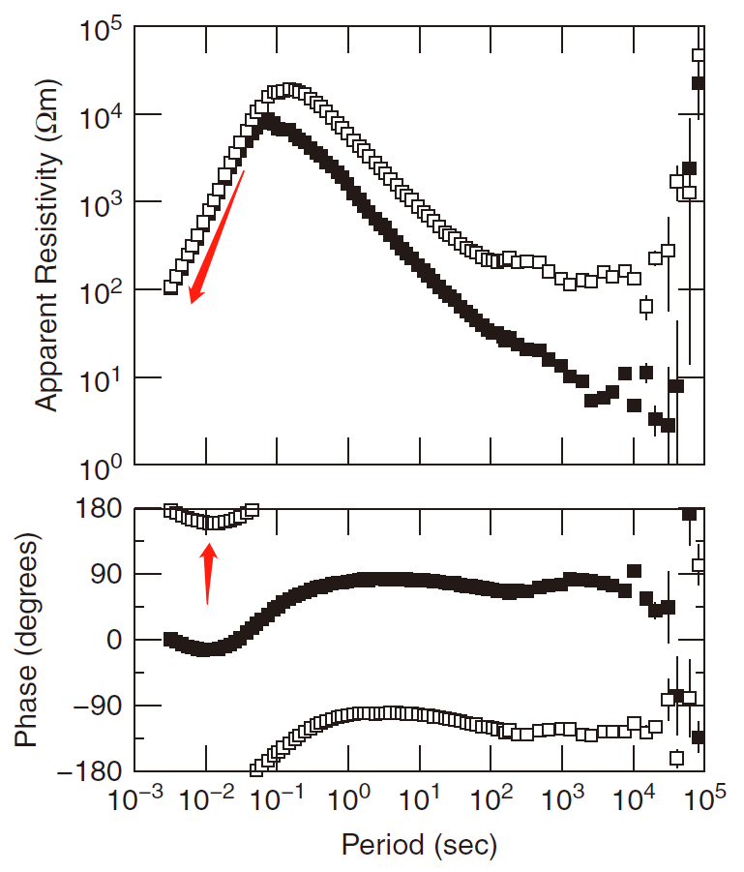
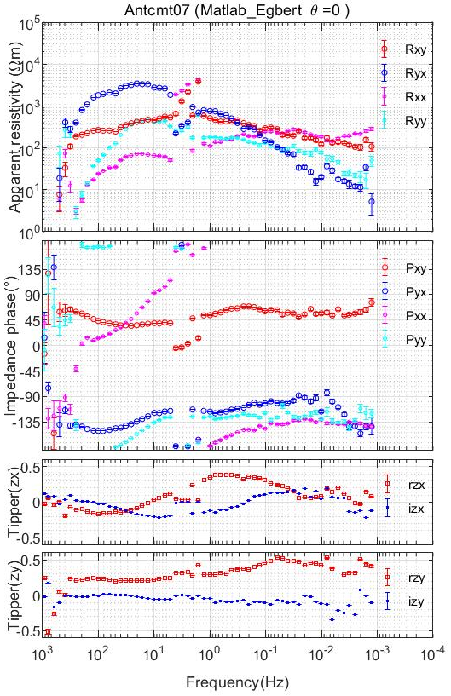
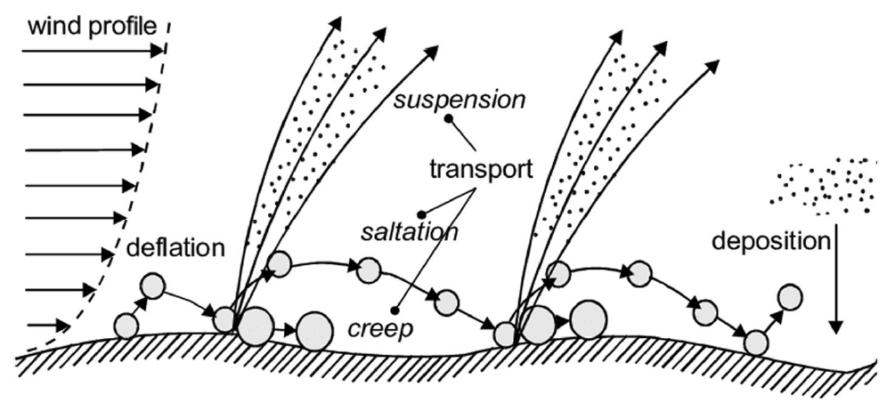
极地与海洋中应用经验讨论
4、南极大地电磁数据特征：
Even et al., 2005
接地电阻大（>1MΩ）
“雪球干扰”
非均匀平面电磁波
郭井学，傅磊，姜峰，肖恩照，孙波
Hill, 2020

Slide 20
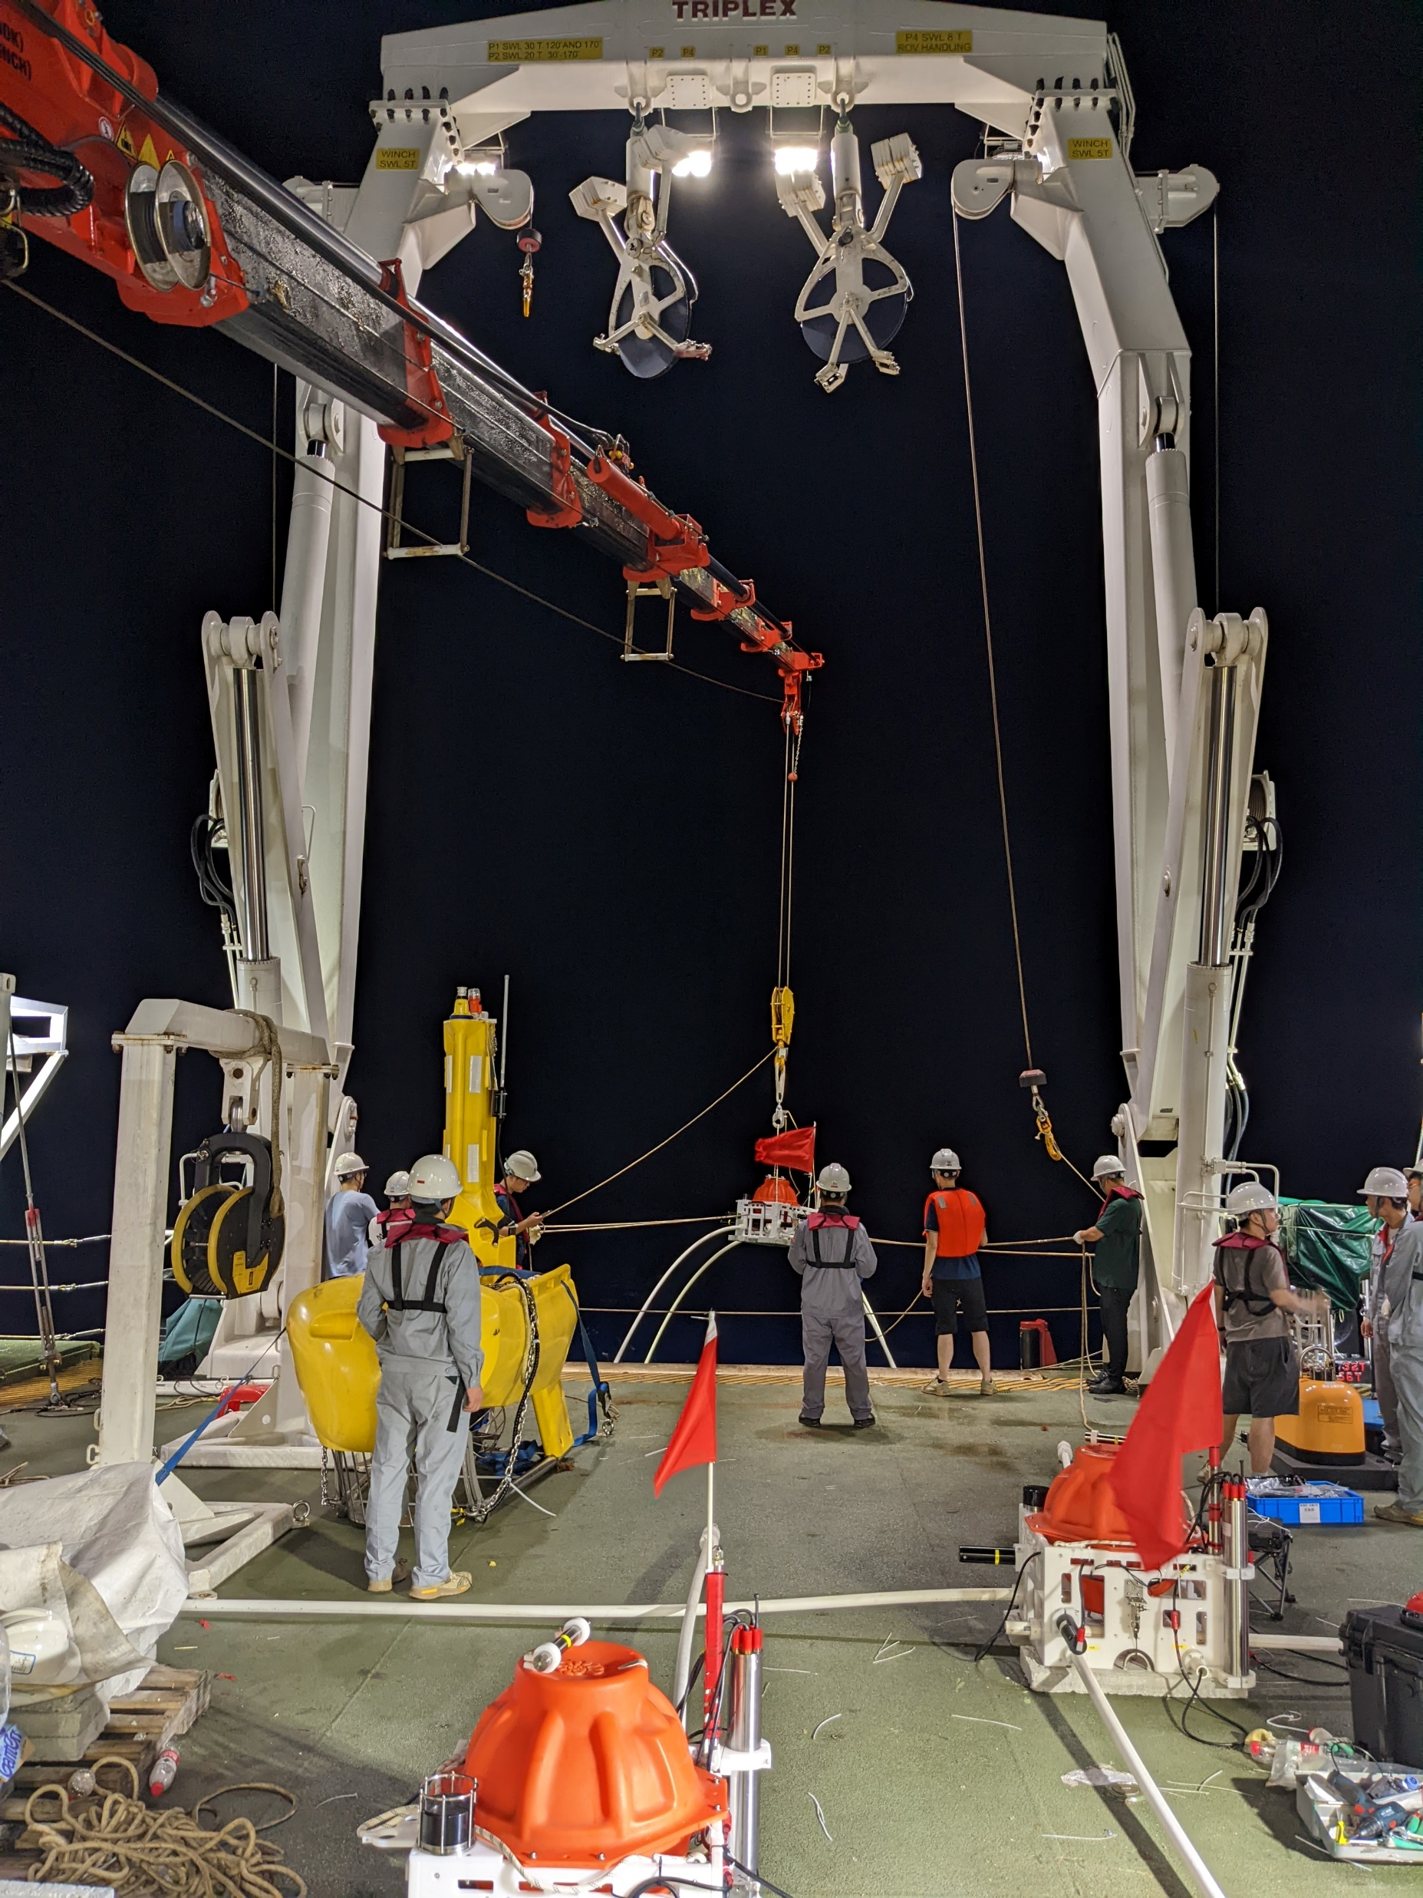
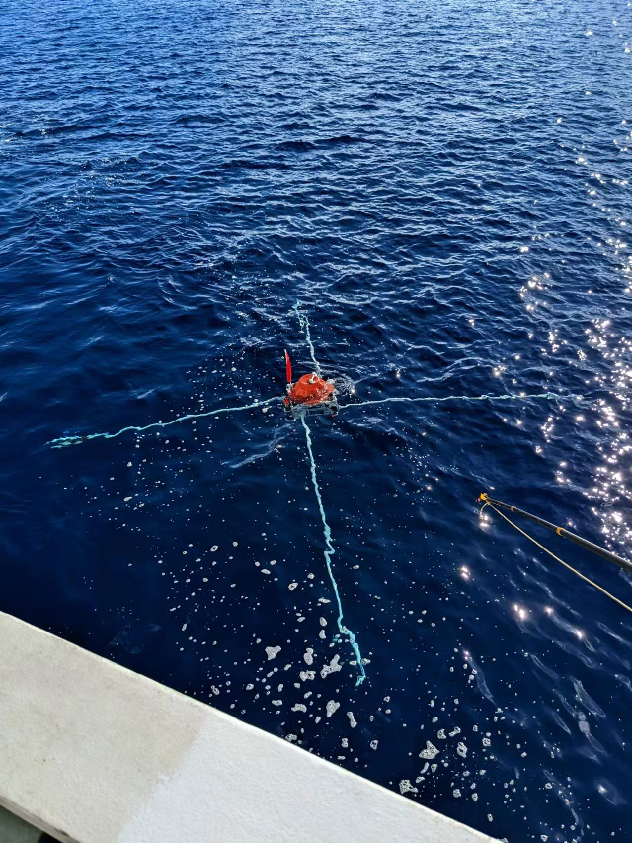
海洋观测技术

Slide 21
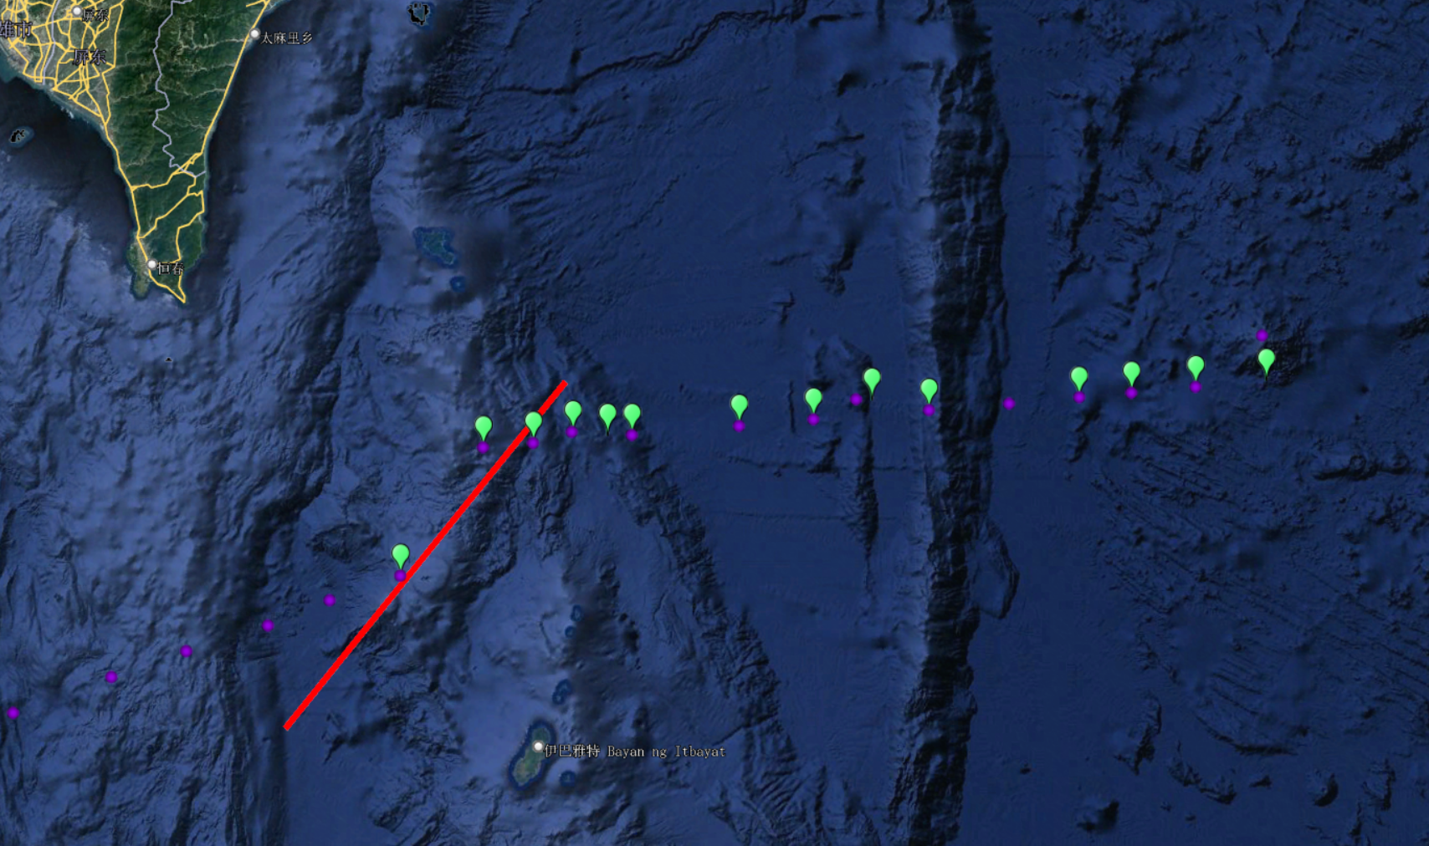
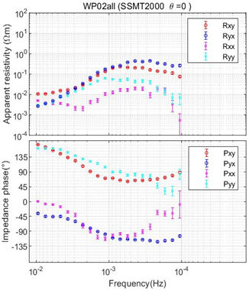
加瓜脊
花东海盆
西菲律宾海
10段线
吕宋岛弧
北吕宋海槽
https://github.com/jiangfcn/MT_TS_Trans.git
MICROBEM
https://github.com/jiangfcn/MT_seafloor_SitesDesign.git

Slide 22
谢谢大家，请各位老师和同学批评指正！

